Slide 1








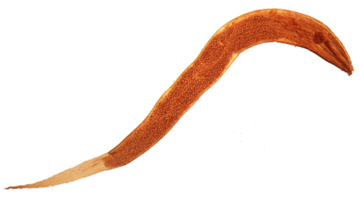


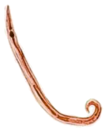





INTESTIN
Voie orale
Mains, lingerie, literie …
Voie respiratoire
2-4 semaines
Diarrhées, douleurs abdominales, irritabilité …
Œufs directement infestants : pas de maturation dans le milieu extérieur
MARGE ANALE
Prurit anal vespéral
Adultes dans les selles
Scotch test

